Slide 1

Сабақтың мақсаты: мәтіннің мазмұнын тақырыбы немесе оның иллюстрациясы бойынша болжау; тақырыпты анықтай алады, негізгі ойды табады; шығармашылыққа негізделген сұрақтар қояды; берілген тақырып бойынша ой қорыту жасай алады.
Сауат ашу
1-сынып
«Х» еліне саяхат. Х дыбысы мен әрпі.

Slide 2
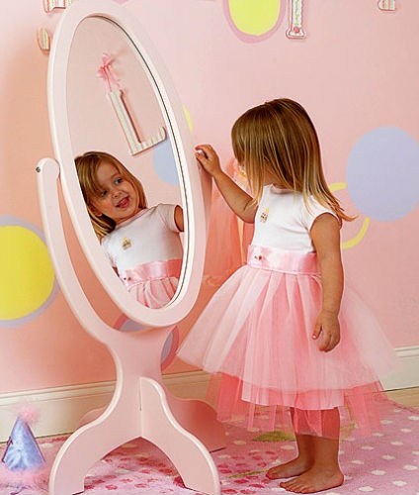
Психологиялық ахуал
Айнаға қарап, әдемі, ақкөңіл кейіпте күлімдеңдер.

Slide 3
Ширату тапсырмасы.
Белсенді оқу тапсырмалары (топта, ұжымда)
«Көршіңе әңгімелеп бер»
1. Оқы.
Хат, хабар,халат,шахмат,хайуан,хайуанат.
Хана: (шебер,ас,ауру,кітап,шай,ем,дәрі,ұста)

Slide 4

2. Өлеңді мәнерлеп оқу.
Халел қарап қалмайды,
Хамитқа хат арнайды.
«Хоккей добы керек!» - деп,
Хабарлайды хал-жайды.

Slide 5
Көңілді күн
Сергіту сәті

Slide 6
3. Сұрақтардың жауабын болжа.
- Сен кітапханада болдың ба?
-……
-Қандай кітаптар алдың?
-……
-Кітаптарды таңдауыңа кім көмектесті?
-……..

Slide 7

Сау болыңдар!

